Slide 1
第3章 文本编辑器vi的使用

Slide 2
Vi(visual interface，可视化编辑器)
编辑器是使用计算机的重要工具之一，Linux为了方便各种用户在不同的环境下使用，提供了一系列的编辑器，包括gedit、emacs和vi等，其中gedit和emacs是X Window下的编辑器，vi 可以运行于命令行模式。目前使用人数最多的就是vi编辑器。
Linux提供的全屏编辑器vi启动快，能够胜任所有的文本操作，使得用户的文本编辑更加轻松。在Linux操作系统中使用vi编辑器来处理文件的时候，会先将文件复制一份到内存缓冲区（buffer）。Vi对文本文件的编辑都会首先直接修改缓冲区的内容，再使用w命令后，才将buffer中的内容回写到磁盘文件。

Slide 3
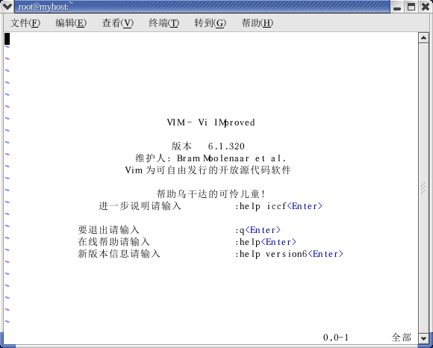
在屏幕的左上方的是光标，在它下面是“～”符号，这些符号中的内容是不会被存入文件的。整个“～”符号标志的区域就是文本的输入区域，最底下的一行显示了在命令模式下输入的命令或是当前编辑的文本的信息。图中还显示了vi版本的信息，并说明vi是免费的。

Slide 4
vi可以执行输出、删除、查找、替换、块操作等众多文本操作，而且用户可以根据自己的需要对其进行定制.
只是一个文本编辑器，不能排版
vi没有菜单，只有命令
vi有三种基本工作模式，分别是：命令模式（command mode）、插入模式（insert mode）和底行模式（last line mode）

Slide 5
三种工作模式

Slide 6
在命令模式下，可以使用如下的两个键进入文本输入模式：
a：在当前的光标后面添加文本。
A：在当前光标所在行的行尾添加文本。
i：在当前的光标前面添加文本。
I：在当前光标所在行的行首添加文本。
o：在当前光标所在行的下方添加一行，并且在新加行的行首添加文本。
在输入模式下如果用户希望回到命令模式的时候，只能在输入模式下使用Esc键切换到命令模式，之后会在屏幕底部出现光标等待输入命令。

Slide 7
vi的进入与退出
进入vi：
(1)命令“vi 文件名”
(2)命令“vi”，在退出vi时再指定文件名
选项“+n”，表示希望在进入vi之后，光标处于文件中第n行上，
选项“+”表示希望在进入vi之后光标处于文件最末行。

Slide 8
保存文件:
1.在命令模式下,连按两次大写字母<Z>。
2.在末行模式下:
:w vi保存当前编辑的文件，但并不退出vi，而是继续等待用户输入命令。
:w <newfile>
:w! <newfile> 把当前文件的内容保存到指定的文件newfile中，如果newfile已经存在，则覆盖原有内容。

Slide 9
在末行模式下，有四种方法可以退出vi返回到shell：
:q 系统退出vi返回到shell。在用此命令时，若编辑的文件没有被保存，则vi在窗口的最末行给出提示信息。
:q! vi放弃所作修改而直接退到shell下。
:wq 先保存文件，然后再退出vi返回到shell。
:x 该命令的功能与命令模式下的ZZ命令功能相同

Slide 10
使用vi编辑文档
1.新建一个文档
在Linux的终端命令主提示符下输入vi后可以打开其主界面，然后按下“i”键，进入输入模式，然后输入文本，如图所示。可以使用Enter键来换行，使用Backspace键删除前面的文字。文本输入完成以后，按下“Esc”键切换到命令模式。
为了保存输入的内容，在命令模式下输入“:w vi_test”，然后按Enter键，此时vi会新建一个vi_test文件，将文本区输入的内容写入该文件。
在命令行模式下输入“:q”（引号内的部分）并按Enter键，退出vi，并回到shell命令提示符。

Slide 11
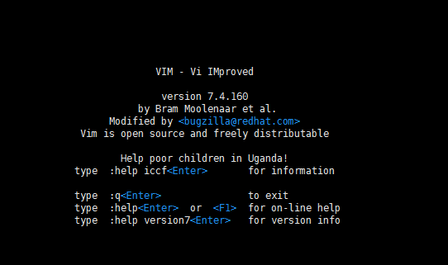
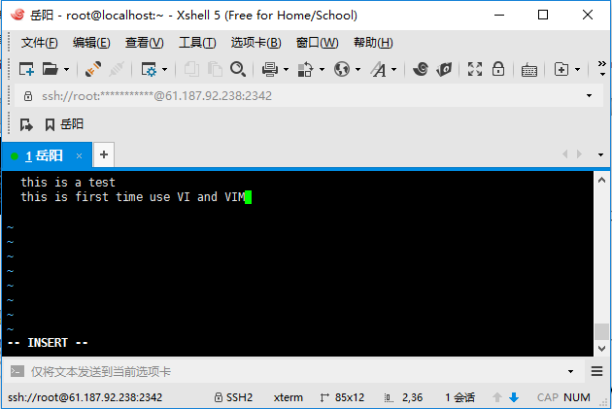

Slide 12
2.打开一个文件
使用vi打开文件的方法很简单，在vi命令后面跟上文件名，然后按Enter键即可，如：
[root@myhost root]# vi vi_test
由于没有指定路径，vi程序在默认的路径，即当前目录中查找vi_test，用户也可以为其指定路径。如果vi_test文件不存在，此时会新建一个vi_test文件。如果vi_test确实存在，就会被读入缓冲区，并在屏幕上显示出来，如图。

Slide 13
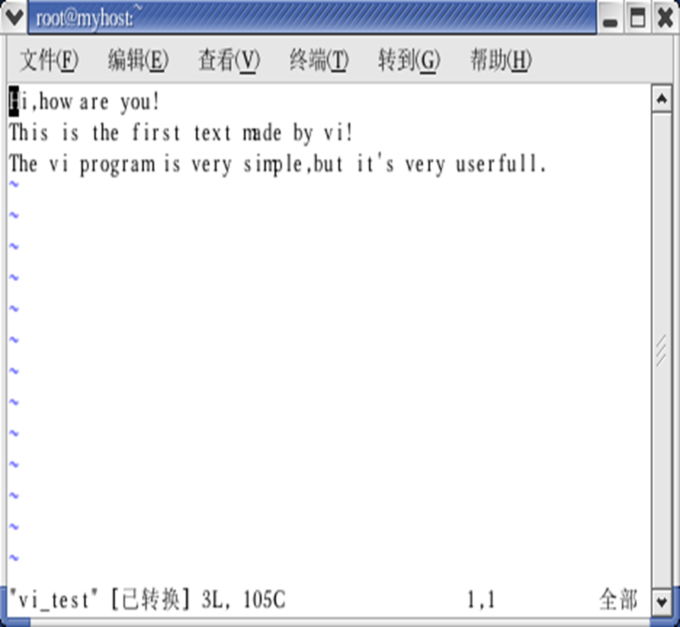

Slide 14
此时，会在底部的状态行显示“‘vi_test’[已转换] 3L，105C”，表示vi_test已被读入缓冲区，共3行105个字符。按下“a”键进入输入模式，底部的状态行显示如图所示。
vi底部的状态行
如果用户此时按下的是“i”键，也会进入输入模式，但是这两种方式是有区别的：“a”表示在当前光标后面插入文字；“i”表示在当前光标前面插入文字。

Slide 15
3.打开多个文件
vi能够在同一个窗口中一次打开多个文件，打开多个文件的方法是在终端的命令主提示符下输入：
[root@myhost root]# vi vi_file vi_test
在输入上述命令后按Enter键，vi将第一个文件vi_file读入缓冲区，用户可以在终端中输入“:next”以编辑下一个文件，这里是vi_test。此时vi虽然同时打开了多个文件，但是某一时刻却只能编辑一个文件。在命令模式下输入“:previous”或“:prev”可以切换到前一个文件。

Slide 16
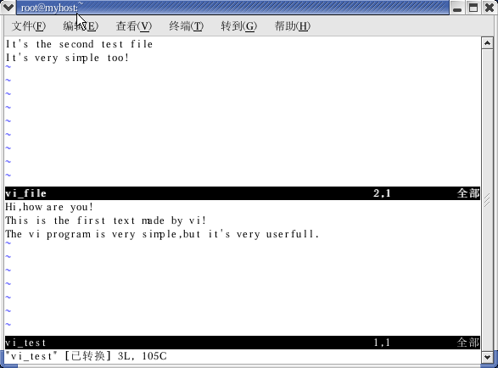
vi还可以在多个窗口中打开多个文件，如在终端命令主提示符下输入如下命令，打开如图所示的文本，不过需要给vi程序传递一个参数-o。
[root@myhost root]# vi -o vi_file vi_test
在这种模式下，有两个两条将屏幕分成上下两个部分，上半部分是vi_file文件，下半部分是vi_test文件，两条上显示对应的文件名。前面所讲的对于文件的操作对于打开多个文件同样适用。

Slide 17
4.vi的撤销功能
和很多基于图形的编辑器一样vi也提供撤销功能，对于一个编辑器来说，提供撤销功能是必要的。用户可以在命令模式下输入“:u”后按Enter键，就可以撤销上一次操作。
在vi中，撤销功能每一次撤销的是自上次存盘到现在输入的内容，因此撤销能够恢复到最原始的状态，但是此时用户不能使用“:q”命令来退出vi，因为此时用户已经修改了缓冲区的内容。如果确实需要退出vi程序，可以使用在命令模式下“:q!”。

Slide 18
5.移动光标
光标所在的位置就是用户输入或删除时的位置。在vi中提供了多种移动光标的方法，主要利用方向键，也可使用键盘上vi定义的一些普通键。
1)方向键
使用方向键是最基本的光标移动方法，大多数系统都支持光方向键。如果光标已经移动到了屏幕的尽头，用户再按下方向键时，就会听到系统的警告声，而光标在原地不动。
2)其他键
在命令模式下，vi还支持使用其他键来移动光标。在早期很多终端还没有方向键，因此，vi提供了一些普通按键来移动光标。

Slide 19
如表所示，其中列出了移动光标所用的按键及其作用。
vi提供的移动光标的按键
按 键 | 功 能
h | 向左移动一个字符
l | 向右移动一个字符
j | 向下移动一行
k | 向上移动一行
b | 将光标移动到当前单词的第一个字母
e | 将光标移动到当前单词的最后一个字母
空格 | 光标向右移动一个字符
Backspace（退格键） | 光标向左移动一个字符并删除字符
Enter或+ | 将光标移动到下一行行首
-（减号） | 将光标移动到上一行行首
续表

Slide 20
vi提供的移动光标的按键 (续表)
按 键 | 功 能
$ | 将光标移动到当前行的行尾
Shift+h | 将光标移动到屏幕的第一行
Shift+m | 将光标移动到屏幕上中间的一行
Shift+l | 将光标移动到屏幕上最后一行
Ctrl+b | 将光标向下移动一屏
Ctrl+f | 将光标向上移动一屏

Slide 21
6.删除和查找
(1)删除
在vi的输入模式下，用户可以使用Backspace（退格键）来删除光标前面的内容，还可以使用delete键来删除当前的字符。此外，在vi的命令模式下还提供了几个按键用来删除一个字符或进行整行删除，其热键及其功能如表所示。
vi用于删除的热键
按 键 | 功 能
x | 删除当前光标所在的字符
d w | 删除光标所在单词字符至下一个单词开始的几个字符
d $或Shift+d | 删除从当前光标至行尾的所有字符
d d | 删除光标所在的行

Slide 22
表中所述的组合键，如dw表示先按下d键，再按下w键。此外，用户还可以在使用删除的组合键的时候指定要删除的行及字符的数量。其用法如下：
3 x：表示删除从当前光标所在位置开始，向后的3个字符。
4 d d：表示删除光标所在的行开始连续向后的4行。
vi提供了以行号表示范围的删除方法，在命令模式下输入set number或set nu以显示行号，再按如下的语法输入删除命令：
start_num,end_num d
其中start_num和end_num分别表示开始行号和结束行号，以start_num开始和end_num结束的行都将被删除。
例如，要删除第2行到第5行的内容，可以使用：
:2,5 d<Enter>
命令输入结束后，vi会在状态行中显示被删除的行数。

Slide 23
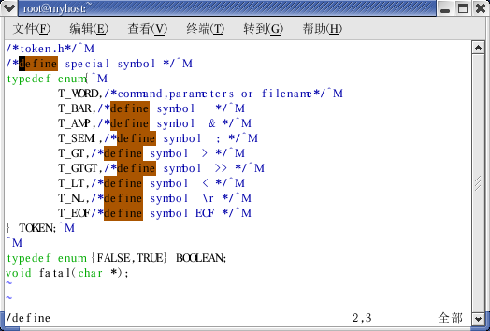
(2)查找
在vi中同样提供了丰富的字符串查找功能，用户可以进行从当前光标的位置开始向前和向后的字符串查找操作，还可以重复上一次的查找。当vi查找到文本的头部或尾部的时候，继续循环查找直到全部文本被查找一遍。被找到的字符串会以反白显示，如图所示。
vi查找字符串

Slide 24
下表给出了vi中常用的查找命令。在vi的查找中可以使用匹配查找，使用“.”代表一个任意字母。如使用“:/s.ecial”可以找到“special”字符串。
另外，vi的字符串查找是大小写敏感的，即“Special”和“special”不同。
vi的查找命令
热 键 | 功 能
?字符串 | 从当前光标位置开始向后查找字符串
/字符串 | 从当前光标位置开始向前查找字符串
n | 继续上一次查找
Shift+n | 以相反的方向继续上一次查找

Slide 25
vi的环境设置
在vi编辑器中有很多环境参数可以设置，通过环境参数的设置，可以增加vi的功能。这里仅介绍vi常用的参数，这些参数可以在vi的命令模式下使用，或在/etc/vim/vimrc中设置，vi启动时就会使用vimrc中的参数来初始化vi程序。
vi程序的常用参数及设置方法如下：
set ai或set autoindent：每一行的开头都与上一行的开头对齐。
set nu或set number：在编辑时显示行号。
set dir=./：将交换文件.swp保存在当前目录。
set sw=4或set shiftwidth=4：设置缩进的字符数为4。
syntax on：开启语法着色。
说明：其中set命令是用来设置这些参数的。

